Slide 1
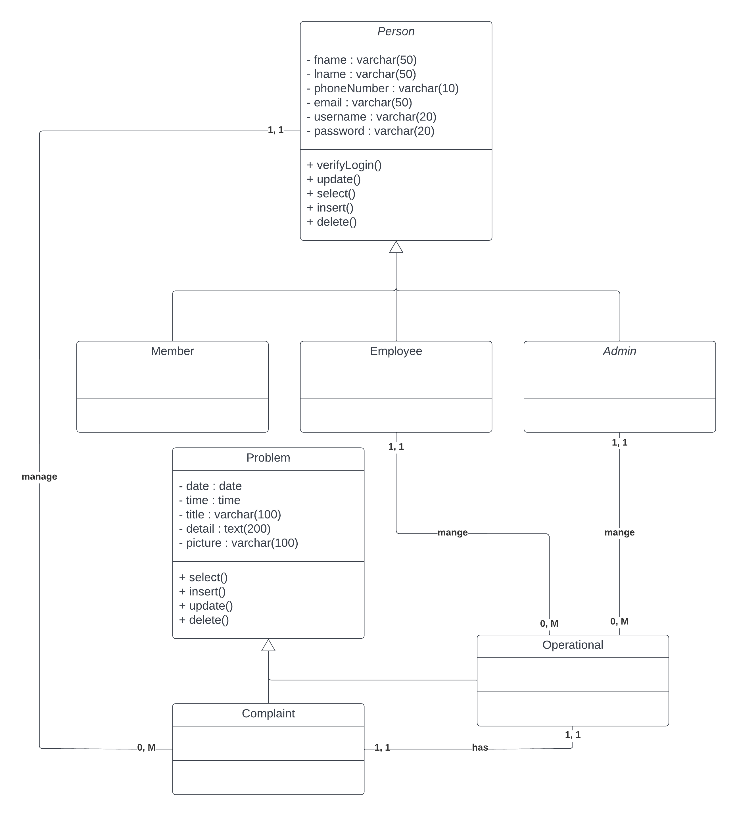
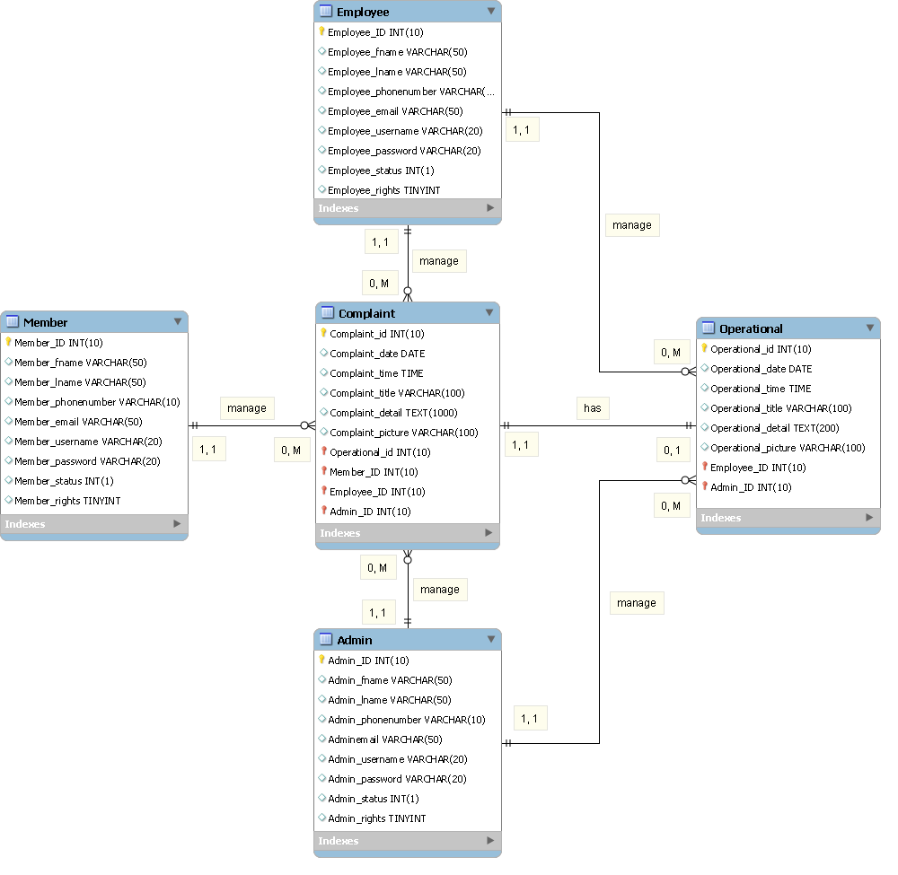
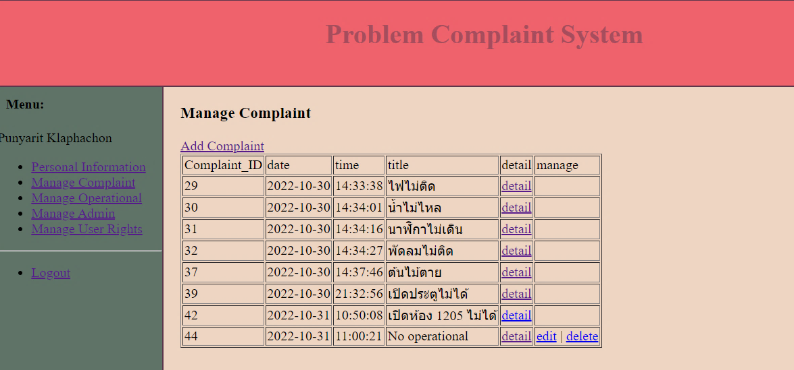
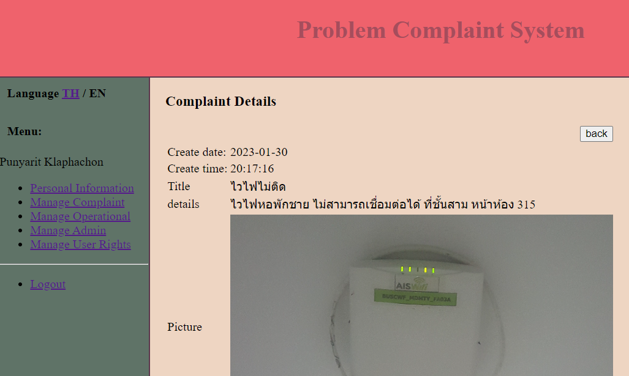
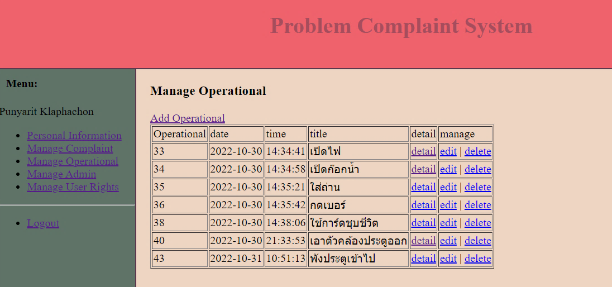
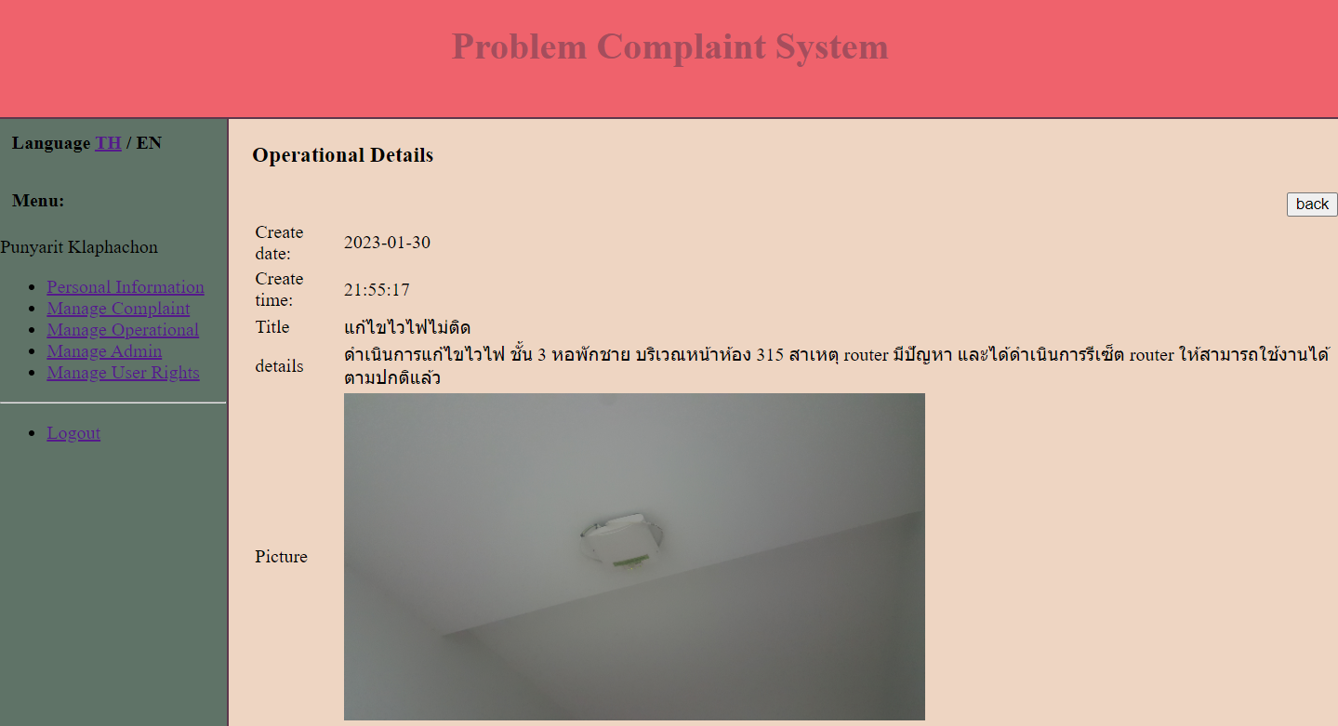
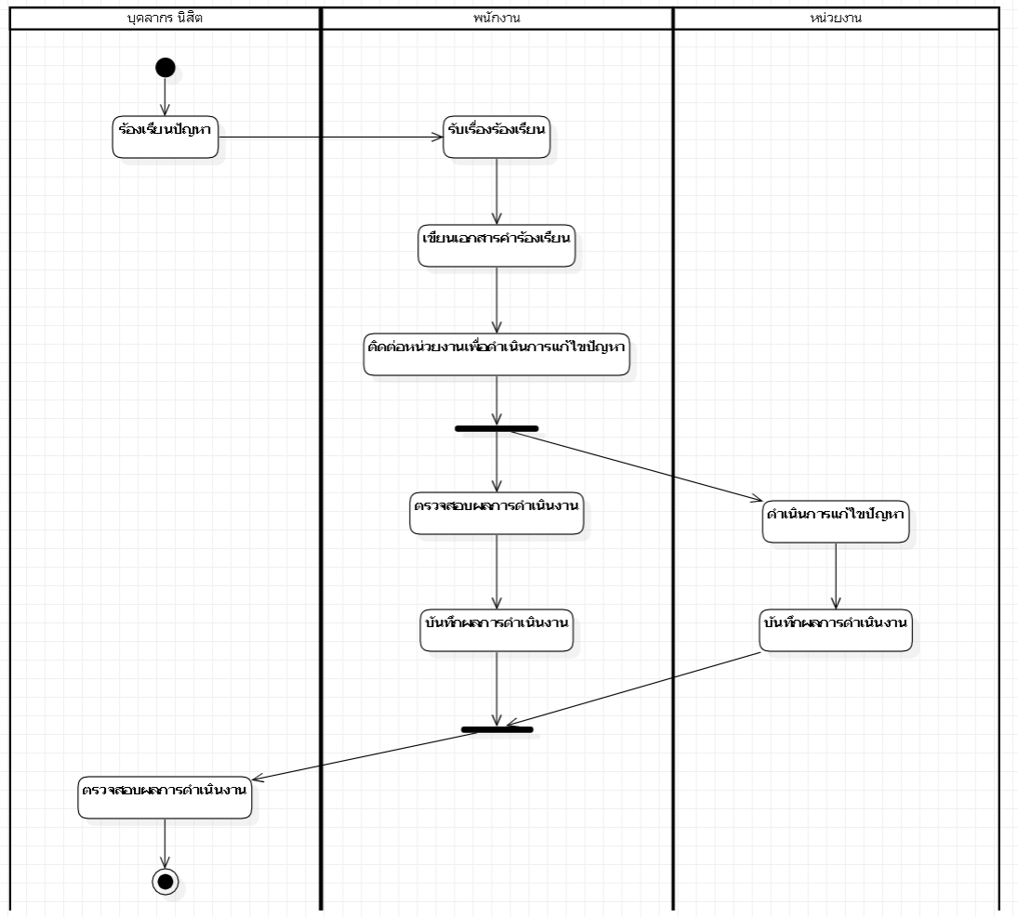
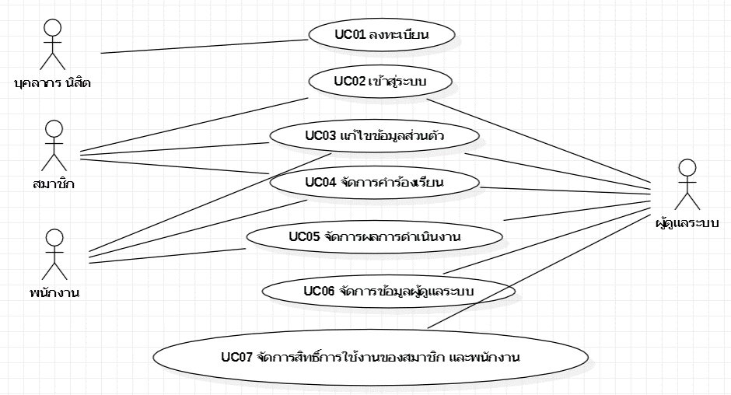
ระบบร้องเรียนปัญหา กรณีศึกษามหาวิทยาลัยบูรพา วิทยาเขตสระแก้วProblem Complaint System : A Case Study of Burapha University Sakaeo Campus
ปุญญฤทธิ์ กล้าผจญ^{1*}, กิตติศักดิ์ อ่อนเอื้อน¹ และ พงช์ศนัญ ชาญชัยชิณวรฒ์¹
¹สาขาวิชาเทคโนโลยีสารสนเทศและนวัตกรรมทางธุรกิจ, คณะวิทยาศาสตร์และสังคมศาสตร์, มหาวิทยาลัยบูรพา วิทยาเขตสระแก้ว, จังหวัดสระแก้ว, ประเทศไทย
Emails: punyarit07@gmail.com*, kittisak@buu.ac.th, damrongm@buu.ac.th
บทคัดย่อ
งานวิจัยเรื่อง ระบบร้องเรียนปัญหา กรณีศึกษามหาวิทยาลัยบูรพา วิทยาเขตสระแก้ว มีวัตถุประสงค์ในการพัฒนาระบบได้แก่ 1) เพื่อศึกษา วิเคราะห์ ออกแบบ และพัฒนาระบบร้องเรียนปัญหา 2) เพื่อได้ระบบร้องเรียนปัญหา 3) เพื่อได้ฐานข้อมูลคำร้องเรียนและผลการดำเนินงาน 4) เพื่ออำนวยความสะดวกแก่บุคลากร นิสิต และพนักงาน รวมถึงหน่วยงานที่ดำเนินการแก้ไขปัญหา ซึ่งระบบสามารถดำเนินงานในส่วนของผู้ดูแลระบบได้แก่ สามารถเข้าสู่ระบบ จัดการคำร้องเรียน จัดการผลการดำเนินงาน จัดการข้อมูลผู้ดูแลระบบ จัดการสิทธิ์การใช้งานของพนักงานและสมาชิกได้ ส่วนของการทำงานของสมาชิกได้แก่ สามารถเข้าสู่ระบบ จัดการคำร้องเรียน และส่วนของการทำงานของพนักงานได้แก่ สามารถเข้าสู่ระบบ จัดการคำร้องเรียน จัดการผลการดำเนินงานได้ โดยผู้จัดทำงานวิจัยได้พัฒนาระบบฯ ด้วยโปรแกรมภาษาพีเอชพี (PHP) และใช้ฐานข้อมูลมายเอสคิวแอล (MySQL) ในการจัดเก็บข้อมูล
คำสำคัญ –- ระบบร้องเรียนปัญหา, การพัฒนาระบบสารสนเทศ, การเขียนโปรแกรมด้วยภาษาพีเอชพี
บทนำ
งานวิจัยนี้ได้มีการพัฒนาระบบเพื่อพัฒนากระบวนการในการร้องเรียนปัญหา จากที่การทำงานในรูปแบบเดิมทำให้เกิดปัญหาในเรื่องของเอกสารสูญหาย การตรวจสอบผลการดำเนินงานที่ไม่สามารถตรวจสอบผ่านทางเอกสารได้ และการบันทึกผลการดำเนินงานเป็นเอกสารที่มีเพียงผู้เกี่ยวข้องเท่านั้นที่ทราบ ทางผู้จัดทำงานวิจัยจึงได้มีแนวคิดในการพัฒนาระบบการร้องเรียนปัญหาออนไลน์ ซึ่งประกอบด้วย การเพิ่มคำร้องเรียนปัญหา การบันทึกผลการดำเนินการตามคำร้องเรียนปัญหา โดยประโยชน์ที่ได้จากการพัฒนาระบบทำให้อำนวยความสะดวกแก่พนักงานในการรับเรื่องร้องเรียน และลดการเขียนเอกสาร อีกทั้งระบบยังสามารถทำให้ลดการใช้ทรัพยากรกระดาษ
วัตถุประสงค์
จากระบบร้องเรียนปัญหา ผู้จัดทำงานวิจัยได้มีวัตถุประสงค์ในการพัฒนาระบบได้แก่ 1) เพื่อศึกษา วิเคราะห์ ออกแบบ และพัฒนาระบบร้องเรียนปัญหา 2) เพื่อได้ระบบร้องเรียนปัญหา 3) เพื่อได้ฐานข้อมูลคำร้องเรียนและผลการดำเนินงาน 4) เพื่ออำนวยความสะดวกแก่บุคลากร นิสิต และพนักงาน รวมถึงหน่วยงานที่ดำเนินการแก้ไขปัญหา
การดำเนินงานวิจัย
ทางผู้จัดทำงานวิจัยได้ศึกษาความเป็นไปได้ของระบบร้องเรียนปัญหา พิจารณาถึงกระบวนการและขอบเขตการทำงานของระบบ โดยทำการศึกษาระเบียบข้อบังคับ และแนวทางการร้องเรียนปัญหา โดยได้วิเคราะห์ระบบโดยนำแผนภาพการไหลของงานหรือแอคทิวิตี้ ไดอะแกรม (Activity Diagram) มาทำการวิเคราะห์ดังภาพด้านล่าง
แผนภาพแอคทิวิตี้ ไดอะแกรม (Activity Diagram)
และเมื่อวิเคราะห์กระบวนการทำงานเดิม จึงได้เป็นกระบวนการทำงานของระบบที่ผู้จัดทำได้พัฒนา ซึ่งได้วเคราะห์การทำงานของระบบโดยใช้ยูสเคส ไดอะแกรม (Use Case Diagram) ในการอธิบายฟังก์ชันการทำงานของระบบที่พัฒนาขึ้นมาใหม่ดังภาพด้านล่าง
แผนภาพยูสเคส ไดอะแกรม (Use Case Diagram)
จากการวิเคราะห์ระบบร้องเรียนด้วยยูสเคส ไดอะแกรม (Use Case Diagram) ทำให้ได้ขอบเขตของระบบ ทางผู้จัดทำงานวิจัยจึงได้ออกแบบระบบโดยใช้แผนภาพคลาส (Class Diagram) เพื่ออธิบายโครงสร้างของระบบ และแผนภาพแบบจำลองข้อมูลหรืออี-อา ไดอะแกรม (E-R Diagram) เพื่ออธิบายโครงสร้างฐานข้อมูล และข้อมูลที่ถูกจัดเก็บในระบบ ในการออกแบบระบบดังภาพด้านล่างตามลำดับ
แผนภาพคลาส (Class Diagram) แผนภาพจำลองข้อมูล (E-R Diagram)
สรุปผลการวิจัย
จากการวิจัยในครั้งนี้ทำให้ได้ระบบร้องเรียนปัญหาที่ถูกออกแบบเพื่อแก้ไขปัญหาที่เกิดขึ้นจากกระบวนการทำงานเดิมซึ่งสามารถสมัครสมาชิก เข้าสู่ระบบ จัดการคำร้องเรียน จัดการผลการดำเนินงาน จัดการข้อมูลผู้ดูแลระบบ จัดการสิทธิ์การใช้งานของพนักงานและสมาชิกได้ จากการวิจัยครั้งนี้ มีข้อเสนอแนะว่า อาจมีการปรับปรุงให้ระบบอยู่ในรูปแบบ Web Responsive เพื่อรองรับการแสดงผลบนอุปกรณ์หลายๆ แบบได้
หน้าจอจัดการคำร้องเรียน หน้าจอแสดงรายละเอียดคำร้องเรียน
หน้าจอจัดการผลการดำเนินงาน หน้าจอแสดงรายละเอียดผลการดำเนินงาน
อ้างอิงผลงานวิจัย
วัฒนพล ชุมเพชร. (2017). การพัฒนาระบบสารสนเทศเพื่อการร้องเรียนและติดตามปัญหาจากประชาชนในท้องถิ่นสู่ภาครัฐ. Sripatum Review of Science and Technology, 9(1), 106-117.
Royappa, A. V. (2000). The PHP web application server. Journal of Computing Sciences in Colleges, 15(3), 201-211.
Bell, D. (2003). UML basics: An introduction to the Unified Modeling Language. The Rational Edge.
Blischak, J. D., Davenport, E. R., & Wilson, G. (2016). A quick introduction to version control with Git and GitHub. PLoS computational biology, 12(1), e1004668.

